Slide 1
EPA-gericht opleiden in de praktijk
Een presentatie van CZO Flex Level die te gebruiken is bij het informeren van praktijkopleiders en werkbegeleiders
Versie maart 2022
Notes:
Wijzigingen maart 2022: in de definitieve versie van toetscategorieën en –instrumenten zijn we van 5 naar 4 categorieën gegaan en zijn de titels hier en daar aangepast. Hyperlinks in de notes zijn aangepast naar verwijzing naar de actuele webpagina.
Wijzigingen oktober 2021: In deze versie zijn de slides die de groei in bekwaamheid van 1 student weergeven aangepast (slides 16 t/m 19)

Slide 2
Programma
Opening en welkom
EPA’s in de praktijk
Toetsen in de praktijk
Hoe werkt dit in jouw praktijk?
Terugkoppeling en afsluiting
EPA
CANMEDS en Kennis Vaardigheden en Gedrag
Supervisieniveaus
Toetsinstrumenten
Notes:
Deze presentatie is onderdeel van het train-de-trainer programma van CZO Flex level en is bedoeld om te gebruiken bij het scholen van werk- en praktijkbegeleiders. De presentatie kan ook los van het train-de-trainerprogramma worden gebruikt. De presentatie geeft een overzicht van wat er komt kijken bij EPA-gericht opleiden, met als hoofdonderwerp het toetsen / monitoren / beoordelen in de praktijk. De onderwerpen worden in deze presentatie aangestipt, zodat begeleiders een beeld kunnen vormen van wat er in de eigen praktijk behouden blijft en verandert ten opzichte van competentiegericht opleiden. Er volgen verdiepende trainingen (en presentaties) over toetsinstrumenten, supervisieniveaus en toevertrouwen. Ook die zijn onderdeel van het train-de-trainerprogramma én komen als presentatie beschikbaar in de Toolbox.
Deze presentatie gaat er vanuit dat toehoorders/deelnemers een beeld hebben van wat een EPA inhoudt. Hiervoor is een animatie beschikbaar in de Toolbox.

Slide 3
Programma
Opening en welkom
EPA’s in de praktijk
Toetsen in de praktijk
Hoe werkt dit in jouw praktijk?
Terugkoppeling en afsluiting
EPA
CANMEDS en Kennis Vaardigheden en Gedrag
Supervisieniveaus
Toetsinstrumenten
Notes:
Afhankelijk van de doelgroep kan een andere slide gebruikt worden (medisch ondersteuner of verpleegkundige intramuraal, thuis en ambulance)

Slide 4
Programma
Opening en welkom
EPA’s in de praktijk
Toetsen in de praktijk
Hoe werkt dit in jouw praktijk?
Terugkoppeling en afsluiting
EPA
CANMEDS en Kennis Vaardigheden en Gedrag
Supervisieniveaus
Toetsinstrumenten

Slide 5
Programma
Opening en welkom
EPA’s in de praktijk
Toetsen in de praktijk
Hoe werkt dit in jouw praktijk?
Terugkoppeling en afsluiting
EPA
CANMEDS en Kennis Vaardigheden en Gedrag
Supervisieniveaus
Toetsinstrumenten

Slide 6
CZO Flex Level
CZO Flex Level werkt aan een nieuw CZO opleidingsstelsel voor (vervolg-) opleidingen voor verpleegkundigen en medisch ondersteunende zorgprofessionals.
Notes:
Kader: Samen met zorg- en opleidingsinstellingen vernieuwt CZO Flex Level de CZO-erkende opleidingen voor (vervolg-) opleidingen voor gespecialiseerd verpleegkundige en medisch ondersteunende zorgprofessionals. Die opleidingen worden ondergebracht in een samenhangend én flexibel stelsel. Opleidingen en leerroutes zijn straks gebaseerd op EPA’s, flexibel en vernieuwend. En dát levert op veel vlakken resultaten op. Zo krijgen deze zorgverleners meer carrièremogelijkheden: ze worden efficiënter opgeleid, kunnen makkelijker in- en doorstromen én ze zijn klaar voor de zorgvraag van morgen.
Meer weten over het programma? https://www.czoflexlevel.nl/over-czo-flex-level/
EPA’s (Entrustable professional activities) zijn bouwstenen voor het stelsel. In deze presentatie wordt ‘gecheckt’ of deelnemers de essentie van een EPA kennen: Wat is het precies, waarin onderscheid een EPA zich van competenties en welk doel dient het werken met EPA’s?
Het CZO (College Zorgopleidingen) is vanzelfsprekend een belangrijke partij in dit programma. CZO is een zelfstandige organisatie met twee rollen: erkennen én toezicht houden. Ze houden zich in de overgangsfase bezig met het herschrijven van opleidingseisen en het vastleggen van de nieuwe kaders voor erkenningen en toezicht. Meer lezen? https://www.czo.nl/over-czo-flex-level

Slide 7
Wat is een EPA?
Een toetsinstrument
Een synoniem voor competenties
Een eenheid van het werk
Notes:
De vraag kan worden ingezet als opwarmer voor het onderwerp en om de eerste misverstanden op te helderen.
In de komende slides wordt ingegaan op het verschil tussen competenties en EPA’s.

Slide 8
Wat is een EPA?
Een toetsinstrument
Een synoniem voor competenties
Een eenheid van het werk
Notes:
In het kort:
Een EPA beschrijft de taak die een professional (in opleiding) uitvoert en die toevertrouwd moet worden
Daar zijn competenties – de eigenschappen van een persoon beschrijven – bij nodig.
Om iemand een taak toe te kunnen vertrouwen zal je met meerdere observatoren, op meerdere momenten en met verschillende instrumenten een beeld willen vormen. De EPA zelf is niet het instrument, maar beschrijft wat iemand moet weten, kunnen en welk gedrag daar bij past.
Meer weten over (het ontwikkelen van) EPA’s? https://www.czoflexlevel.nl/epas/ en https://www.czoflexlevel.nl/toolbox/epas-en-ontwikkeling-epas/

Slide 9
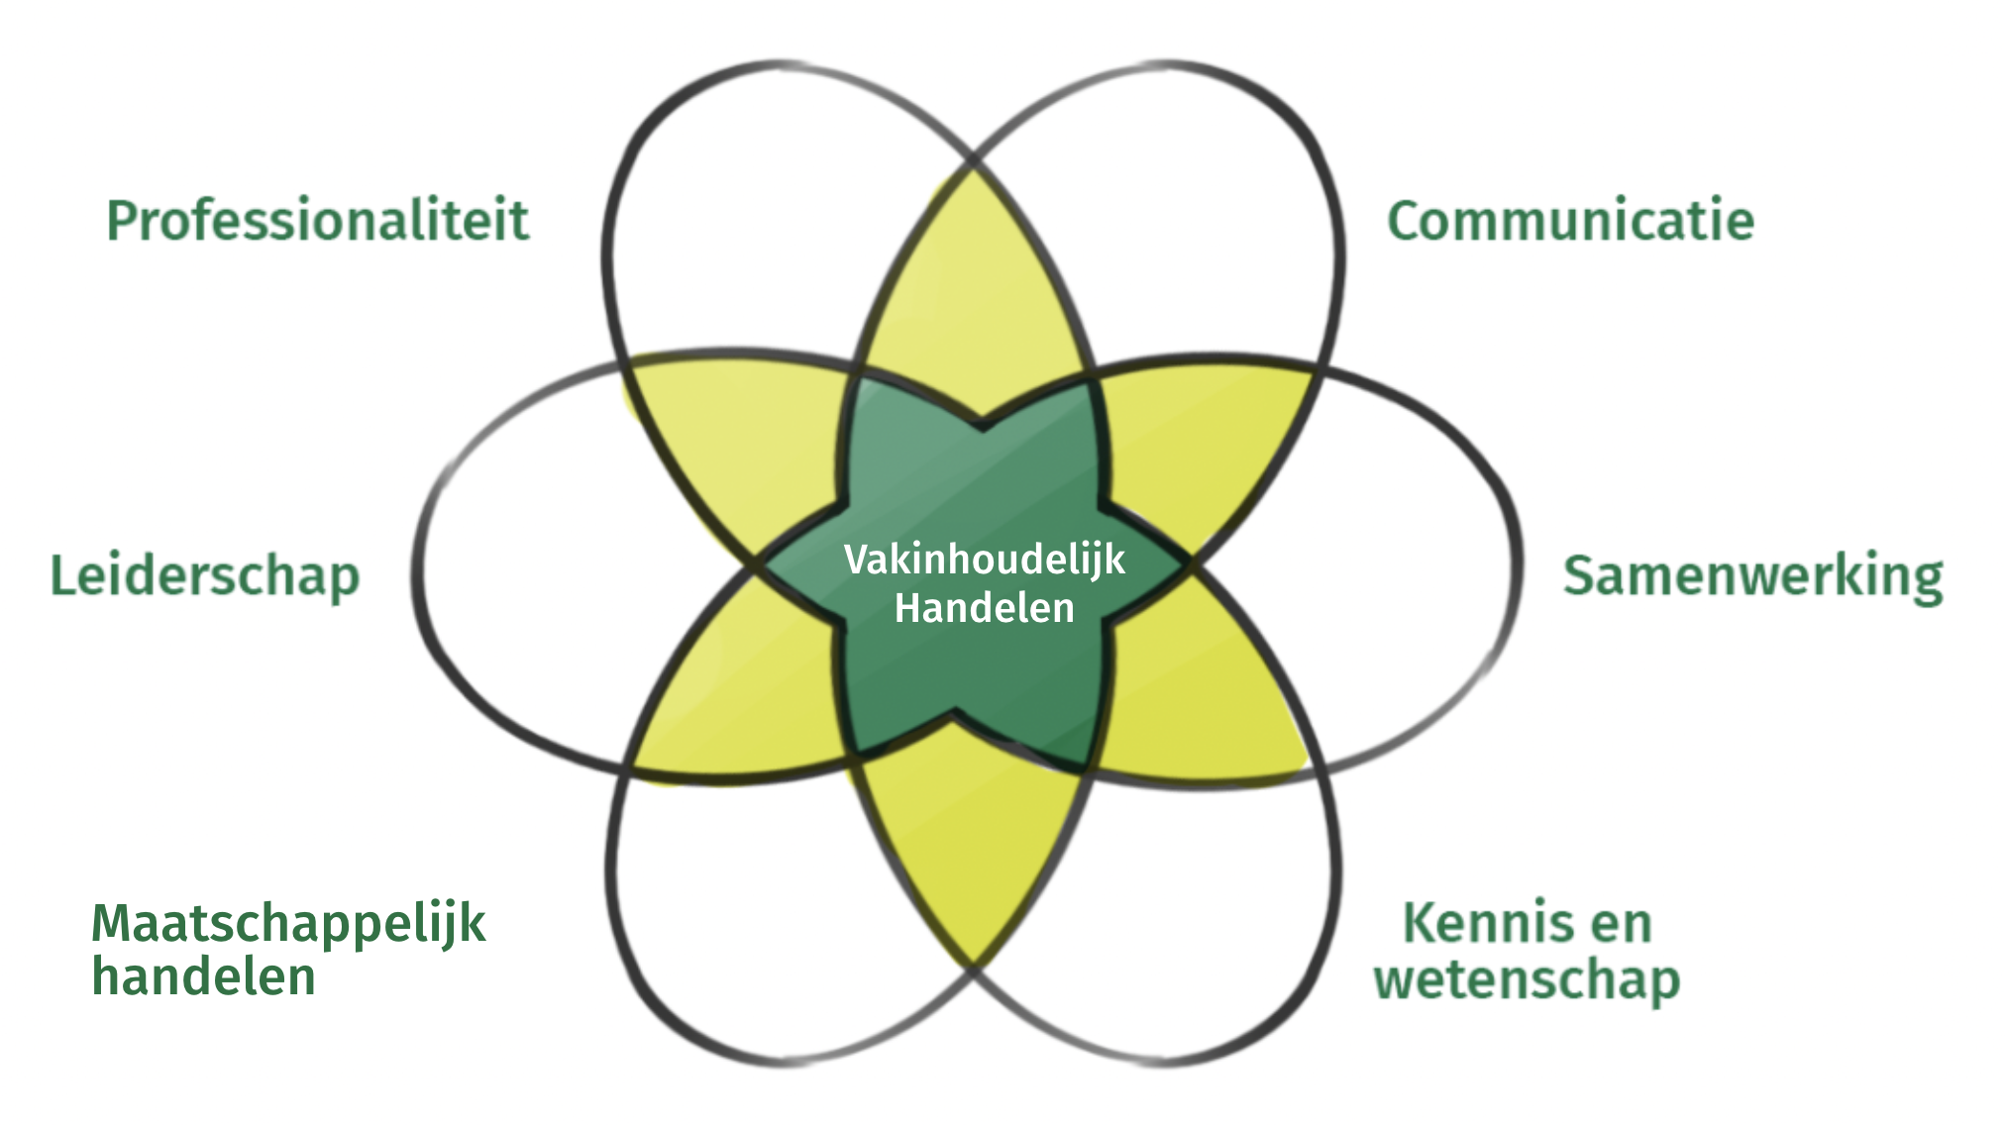
Hoe vertaal je dit naar de dagelijkse praktijk
Notes:
Het afgelopen decennium zijn de CZO-opleidingen opgebouwd geweest rondom de CanMeds. Het vakinhoudelijk handelen staat centraal.
In de praktijk blijkt het ingewikkeld om competenties goed te kunnen “scoren”. Wanneer vind je dat iemand voldoende communiceert? Hoe beoordeel je of iemand in het dagelijks werk goed maatschappelijk handelt of competent is op gebied van kennis en wetenschap? Begeleiders beoordelen dit in de context waarin een professional in opleiding werkt. EPA’s beschrijven die context en de taken die goed uitgevoerd moeten worden om iemand het werk ook daadwerkelijk toe te kunnen vertrouwen.
De CanMeds zijn voor alle CZO-opleidingen gelijk getrokken. Binnen elk gecertificeerd traject zal een student deze 7 competenties inzetten om het werk toevertrouwd te krijgen. “Organisatielidmaatschap” is vervangen door “Leiderschap”. Er is gekozen voor competentiegebieden en niet voor rollen zodat naast verpleegkundigen, ook de medisch ondersteuners en studenten van de meer technische CZO-opleidingen zich er in herkennen.

Slide 10
Entrustable professional activity (EPA)
Een professionele activiteit
die je iemand (pas) toevertrouwt
als hij/zij voldoende competent is
Verandering van focus: van individuele competenties naar het werk dat moet worden gedaan
(ten Cate, 2005)
Notes:
In de opleidingen vindt een verschuiving van focus plaats waarbij het toevertrouwen van het werk zelf belangrijker wordt.

Slide 11
EPA
Entrustable:
Gaat over de bekwaamheid om een professionele activiteit zonder (directe) supervisie veilig en efficiënt uit te voeren
Brengt vertrouwen en supervisie in de beoordeling: iets wat intuïtief is voor begeleiders
Entrustment is een ja-nee besluit
Notes:
Het woord entrustable (toe te vertrouwen, overigens geen bestaand woord in de Engelse taal) duidt erop dat de student klaar is om een activiteit veilig uit te voeren zonder supervisie.
In een verdiepende training (en dus ook presentatie) wordt ingegaan op het verschil tussen ad-hoc en summatieve beslissingen om het supervisieniveau aan te passen. Voor nu is het voldoende om te bedenken dat een begeleider dagelijks op basis van indrukken of gekregen informatie besluit of hij de student een taak alleen of onder toezicht laat uitvoeren. Op het moment dat je het iemand daadwerkelijk toevertrouwt (en hij/zij zichzelf dus ook), praat je over een ja/nee besluit. De student wordt bekwaam verklaard en kan het werk dus zonder supervisie uitvoeren.

Slide 12
EPA
Concrete activiteiten die je moet “kunnen toevertrouwen”
Onderdeel professioneel werk van de zorgprofessional
Zelfstandig uitvoerbaar in beperkte tijd
Observeerbaar, beoordeelbaar
Vereist specifieke kennis, vaardigheid, attitude
Notes:
Niet alles wat je doet in de dagelijkse praktijk is een taak die daadwerkelijk toevertrouwd moet worden. Soms zijn het taken waarvoor in een initiële verpleegkundige opleiding al voldoende ervaring is opgedaan, ze zijn niet kritisch van aard of ze komen zo weinig voor dat er altijd een vorm van supervisie georganiseerd wordt.
EPA’s zijn activiteiten met een duidelijk begin en eind en zijn alleen toe te vertrouwen aan gekwalificeerd personeel. Bij het ontwikkelen van de EPA’s is steeds gevraagd of het activiteiten zijn die je iemand daadwerkelijk wilt en kunt zien doen en waar opleiding voor nodig is (vereist kennis, vaardigheden en gedrag).
Kanttekening: Een tegenwerping kan zijn dat de opgeleverde EPA’s nog vrij globaal zijn en concreter kunnen worden gemaakt door handelingen en vaardigheden verder uit te werken of leerdoelen toe te voegen. Daar is bewust niet voor gekozen. Het doel van CZO Flex level is dat EPA’s enerzijds herkenbaar zijn voor studenten (wat wordt er van me verwacht) en begeleiders (wat vertrouw ik toe), maar anderzijds bijdragen aan een flexibel stelsel. Als activiteiten herkenbaar zijn in een nieuwe context hoeft niet alle vereiste kennis, vaardigheden en gedrag opnieuw aangetoond te worden in die nieuwe context als iemand bijvoorbeeld overstapt.
In de ontwerpfase van het project was het streven om helder te zijn over de activiteiten en wat er voor nodig is om die toevertrouwd te krijgen, zonder té concreet te worden en daarmee herkenbaarheid weer te beperken.
In de uitvoering wordt mogelijk gebruik gemaakt van afdelingsspecifieke protocollen (die overal net verschillen, maar wel passen binnen de globale EPA-beschrijvingen).

Slide 13
Competentie versus EPA
Competenties
EPA’s
Kenmerk van de persoon
Kenmerk van het werk
Kennis, vaardigheid en attitude
Uitvoeren van de taak
Bijv.
Vakinhoudelijk handelen: Kennis over obstetrische parameters
Communicatie: Communiceren met patiënten en hun naasten
Samenwerken: Interprofessioneel samenwerken
Bijv.
Zorg verlenen aan zorgvrager rondom cardio-chirurgische ingreep
Zorg verlenen aan een kind in de palliatieve fase
Regie voeren over operatieve zorg op de OK gedurende de dag
(Gebaseerd op ten Cate, 2013)
Notes:
EPA’s zijn geen alternatief voor competenties.
Ze beschrijven het werk, de beroepsactiviteiten die de professional uitvoert.
Competenties beschrijven niet de kenmerken van het werk, maar van de persoon: de kennis, vaardigheden en attituden die studenten moeten verwerven om competente professionals te worden.
Professionals kunnen competenties bezitten, maar EPA’s kunnen zij nooit ‘bezitten’.
Optie: vraag deelnemers eerst om voorbeelden te geven van een competentie die belangrijk is in hun werk en een EPA. Geef daarna de voorbeelden op de slide.

Slide 14
Notes:
Samenvattend beeld

Slide 15
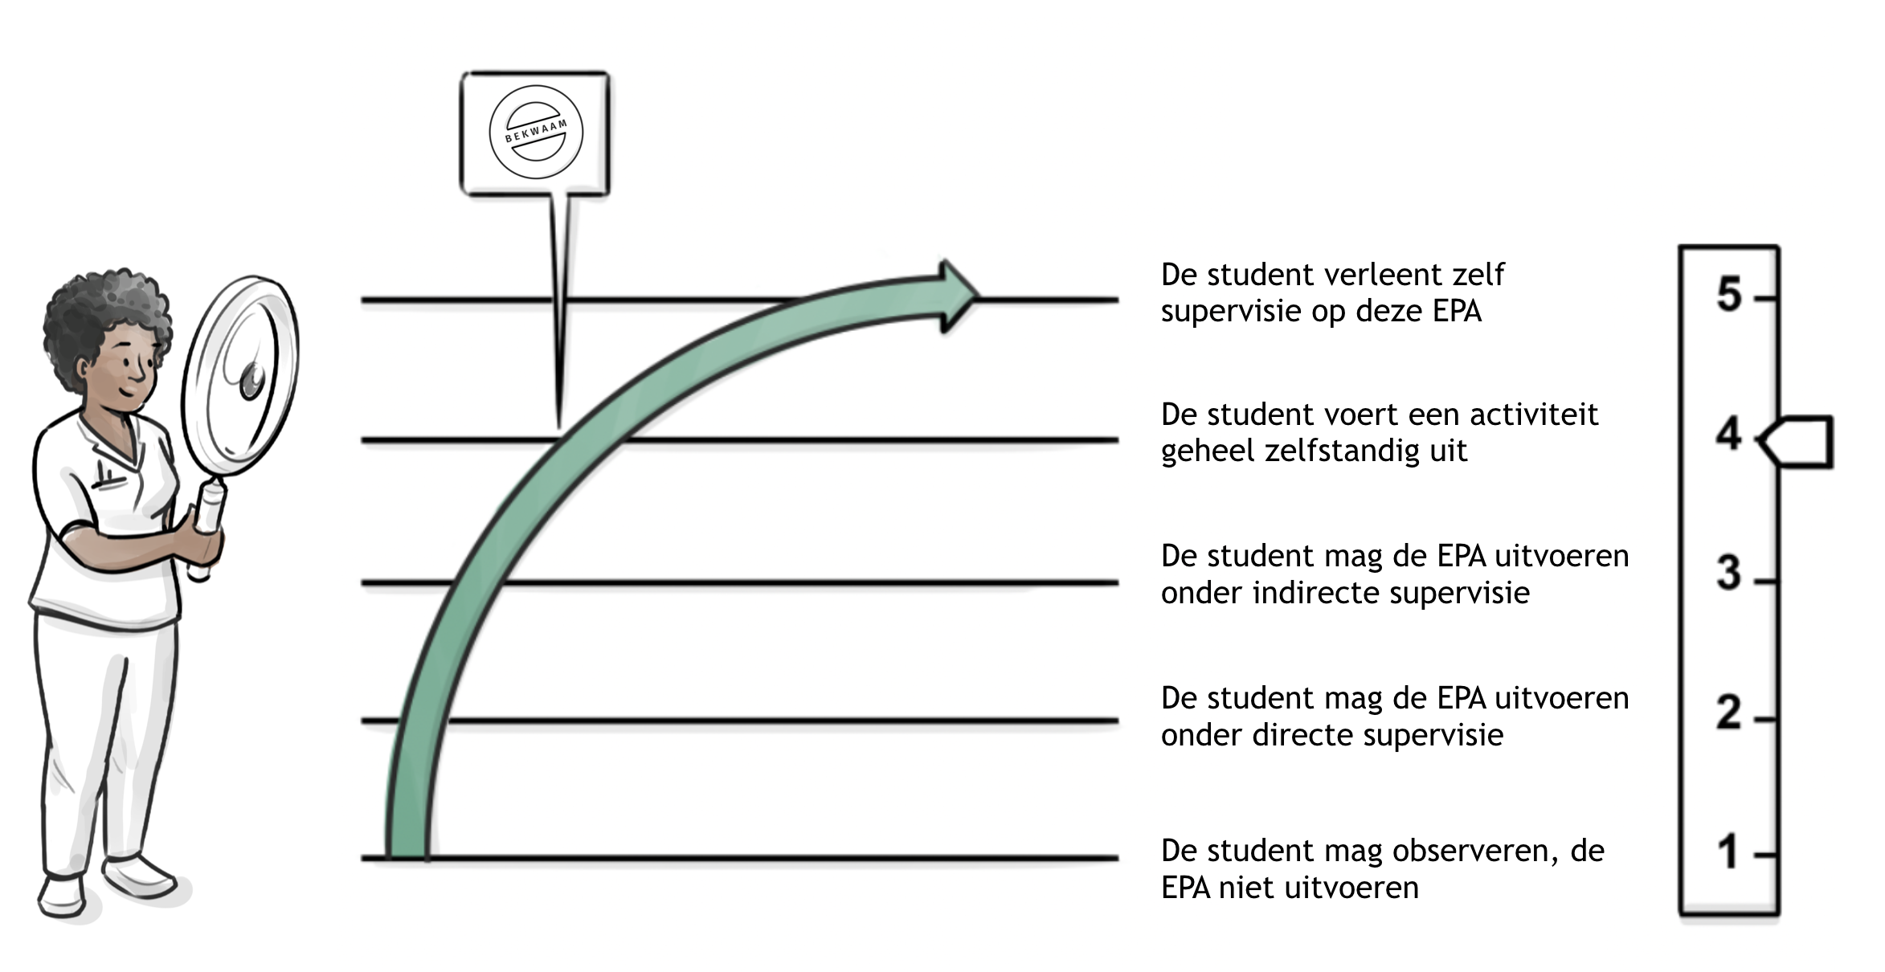
Vijf supervisieniveaus reflecteren groeiend vertrouwen in zelfstandigheid
Notes:
Waarschijnlijk is het begrip supervisieniveau al een keer gevallen. In deze slides wordt toegelicht wat daar onder wordt verstaan.
Een student kijkt mee, maar voert niet uit
Bij directe supervisie is een begeleider op de werkplek aanwezig, kijkt de student als het ware op de vingers. Het initiatief tot ingrijpen, uitleg geven, voordoen, etc. ligt bij de begeleider
Bij indirecte supervisie kan een begeleider ook van de werkplek af zijn, maar is direct beschikbaar indien nodig. Het initiatief voor hulp vragen ligt bij de student
Niveau 4 is het moment van bekaam verklaren. Als iemand de activiteit zelfstandig uit kan voeren en dat aangetoond heeft, dan mag dat vanaf dat moment ook.
In sommige gevallen wordt niveau 5 gehanteerd: de student kan zelf anderen begeleiden en supervisie verlenen.
Opmerking: zelfstandig is niet hetzelfde als alleen. Bij sommige activiteiten is het gebruikelijk (of verplicht) om samen te werken. In dat geval betekent supervisieniveau 4: als een gelijkwaardige collega. De een kan net zo goed een beroep doen op de anders, als andersom. Bij de samenwerking dragen beiden dezelfde verantwoordelijkheid.
Bij sommige opleidingen (bijvoorbeeld voor ambulance verpleegkundigen) is het pas toegestaan om zelfstandig te werken als een professional de opleiding volledig heeft afgerond. EPA’s mogen dus gaande de opleiding nog niet zelfstandig uitgevoerd worden. In dat geval is de bekaam verklaring een bewijs van de geschiktheid om zelfstandig te werken.

Slide 16
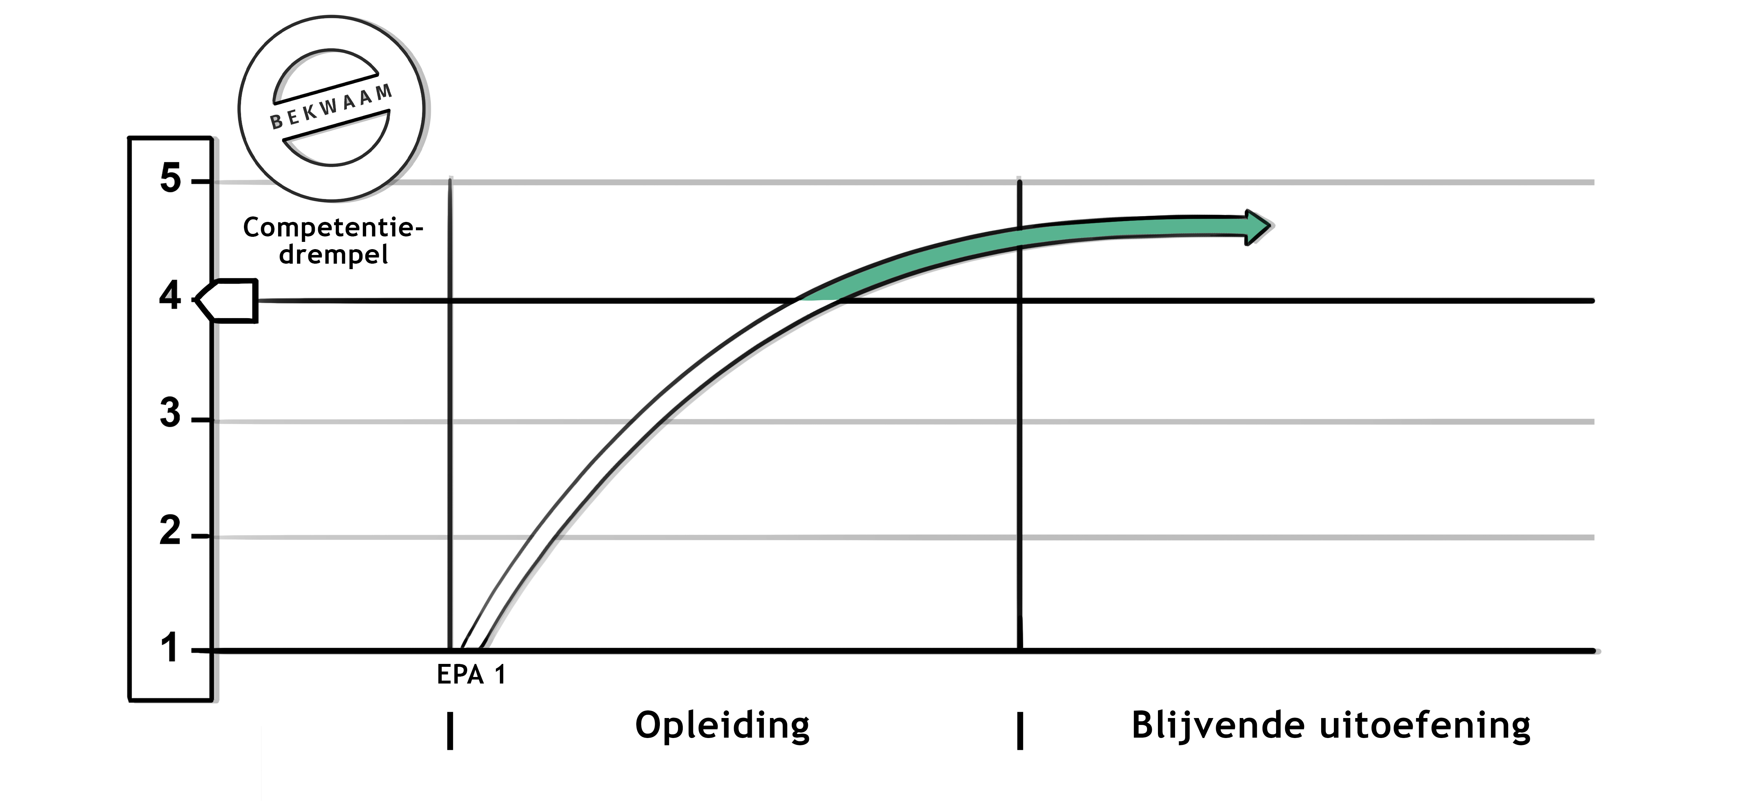
Groei in bekwaamheid van één student
(Gebaseerd op ten Cate et al, 2010)
Notes:
Voor elk individu kan de groei in bekwaamheid anders zijn, afhankelijk van eerdere ervaringen, leervermogen, etc. De groei in bekwaamheid voor één individu kan ook per EPA verschillend zijn.
In de komende slides worden enkele opties gegeven.
Op de horizontale as is bewust onderscheid gemaakt tussen de periode voor, tijdens en na een opleiding. Vanaf niveau 4 (overgang van wit naar groen) mag een professional de taak zelfstandig uitvoeren, wat niet betekent dat je uitgeleerd bent.
In dit voorbeeld start iemand met een EPA aan het begin van de opleiding en zo op 2/3 wordt hij bekwaam verklaard voor deze specifieke EPA.
Voor elk individu kan de groei in bekwaamheid anders zijn, afhankelijk van eerdere ervaringen, leervermogen, etc. Hier zie je bijvoorbeeld de groei van een student op 1 EPA, zodra het bekwaamheidsniveau 4 is behaald, mag de student de activiteit zelfstandig uitvoeren. Het is belangrijk om te realiseren dat “de lat” voor niveau 4 beschreven is in de EPA en de student na het behalen zich nog verder ontwikkelt en doorgroeit zoals hier ook duidelijk te zien is.
N.B. de lat is dus niet het functioneren van de beoordelaar op die betreffende activiteit. De beoordelaar doet de activiteit waarschijnlijk al vele jaren. Wellicht aardig om hier het rijbewijs bij te halen. De “lat voor niveau 4” is het behalen van het praktijkexamen voor het rijbewijs. Daarna moet een (jonge) chauffeur vooral heel veel kilometers maken en zich verder ontwikkelen en rijvaardigheid op doen.

Slide 17
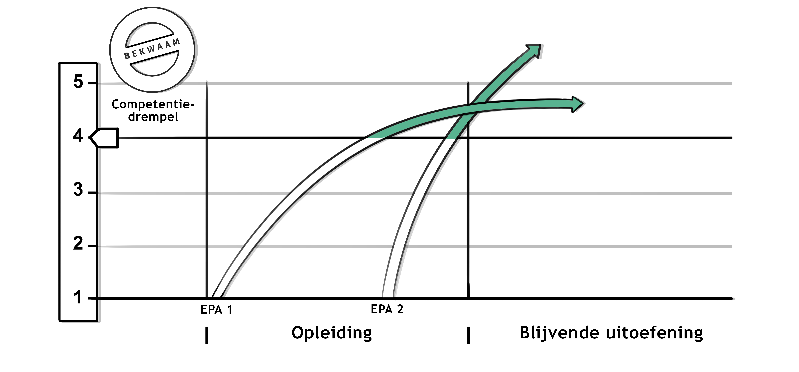
Groei in bekwaamheid van één student
(Gebaseerd op ten Cate et al, 2010)
Notes:
In dit voorbeeld start iemand later met EPA 2 dan met 1. De tijd die nodig is om bekwaam te worden verklaard is in dit voorbeeld korter

Slide 18
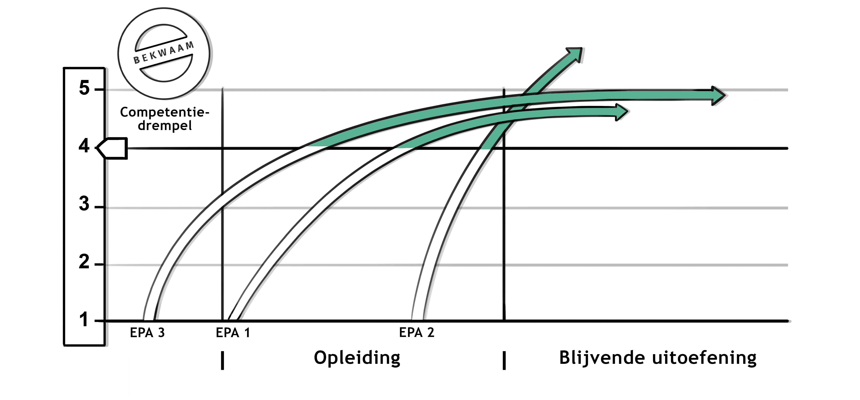
Groei in bekwaamheid van één student
(Gebaseerd op ten Cate et al, 2010)
Notes:
In dit geval komt iemand met enige theoretische en praktische ervaring binnen. Hij start (eventueel na een ingangsassessment) EPA 3 op supervisieniveau 3 en kan vrij rap door naar het zelfstandig uitvoeren van de taak.
Merk op dat iemand aan meerdere EPA’s tegelijk kan werken.

Slide 19
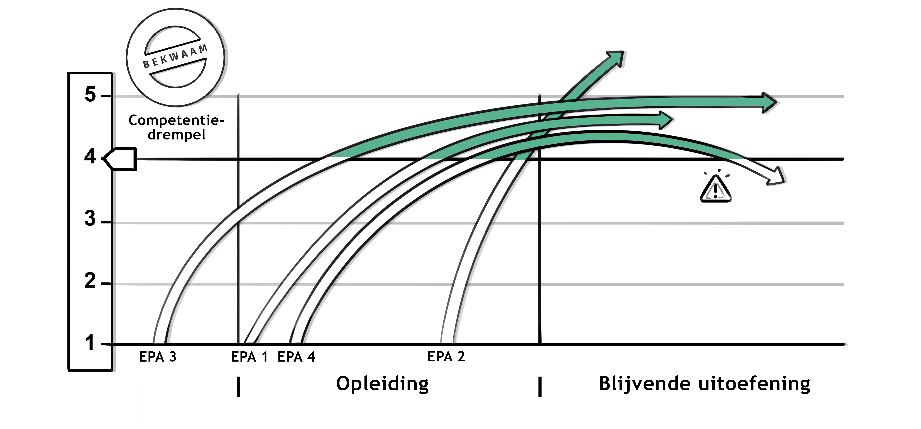
Groei in bekwaamheid van één student
(Gebaseerd op ten Cate et al, 2010)
Notes:
In dit geval bereikt de student tijdens de opleiding supervisieniveau 4. De taak wordt echter onvoldoende vaak uitgevoerd, waardoor deze persoon de bekwaamheid op den duur verliest.
Een professional is zelf verantwoordelijk voor het inschatten van de eigen bekwaamheid en indien nodig het op peil houden van de bekwaamheid.
Kanttekeningen: variëren in de duur die nodig is om een EPA toevertrouwd te krijgen en daarmee soms ook van de duur van de opleiding is een van de manieren om het stelsel te flexibiliseren. Voor CZO-opleidingen werd tot op heden strikt omgegaan met de opleidingsduur, die alleen op basis van vrijstellingen kon worden verkort en bij onvoldoende resultaat kon worden verlengd.
In de huidige (1e helft 2021) nieuwe opleidingseisen wordt dat losgelaten. Dat kan risico’s met zich meebrengen: in de waan van de dag kan een professional activiteiten toevertrouwd krijgen waar hij onvoldoende vlieguren voor heeft gemaakt. Anderzijds lijkt de norm voor een maximale duur verdwenen (wanneer mag je tegen iemand zeggen dat het te lang duurt?).
Er zijn zorg- en opleidingsinstellingen die samen zoeken naar een nieuwe richtinggevende norm, waar je van af mag wijken. Vanuit CZO Flex level wordt gewerkt aan een studiepuntensysteem op basis van European Credits, die inzicht geven in een gemiddelde studiebelasting (theorie en praktijk). De verwachting is dat de CZO credits voor de zomer van 2022 worden gepubliceerd.

Slide 20
Hoe ziet een EPA beschrijving eruit?
EPA
CANMEDS en Kennis Vaardigheden en Gedrag
Supervisieniveaus
Toetsinstrumenten
Notes:
Tot nu toe zijn enkele elementen van een EPA benoemd:
De beschrijving van de activiteit
Competenties die nodig zijn om een activiteit toevertrouwd te krijgen
Daarmee dus ook vereiste, kennis, vaardigheden en gedrag.
Supervisieniveaus
Om de groei in bekwaamheid en de afname van benodigde supervisie in kaart te brengen zullen student en begeleider instrumenten in willen zetten. Het toevertrouwen is immers een onderbouwd ja/nee besluit van beide kanten. De instrumenten om voortgang te monitoren worden in de EPA-beschrijving algemeen benoemd. Het is aan zorg- en opleidingsinstellingen om daar vorm aan te geven.
Kanttekening: er zijn voorbeelden van EPA’s waarbij ook risico’s van het niet goed uitvoeren van de taak worden beschreven. Daar is voor CZO-opleidingen niet voor gekozen. Het bespreken van de risico’s kan echter wel bijdragen in het nemen van het besluit om iemand een activiteit toe te vertrouwen.

Slide 21
Kun je betrouwbaar
toetsen
op de werkplek?
Notes:
De vraag dringt zich op of (en hoe dan) je betrouwbaar kan toetsen op de werkplek.
Optie: gebruik een pol of mentimeter om meningen te verzamelen en laat toelichten.

Slide 22
Een betrouwbare toets
Gestandaardiseerd – gelijk voor alle kandidaten
Maakt onderscheid tussen individuen
Geeft vergelijkbare scores bij herhaling
Geslaagd
Slecht
Excellent
JOHN
MARGREET
Notes:
Een betrouwbare toets geeft eenzelfde uitkomst wanneer verschillende kandidaten hetzelfde laten zien.
Tegelijkertijd brengt een betrouwbare toets onderscheid aan tussen mensen, als ze verschillende dingen laten zien.
Als je een betrouwbare toets herhaalt, komen er vergelijkbare scores uit.
Een goed ontworpen kennistoets op basis van meerkeuzevragen heeft een hoge mate van betrouwbaarheid. Een gestandaardiseerde vaardigheidstoets, uitgevoerd door meerdere observatoren heeft die mogelijkheid ook. Voor toetsing in een complexe praktijk wordt dat al een stuk ingewikkelder.

Slide 23
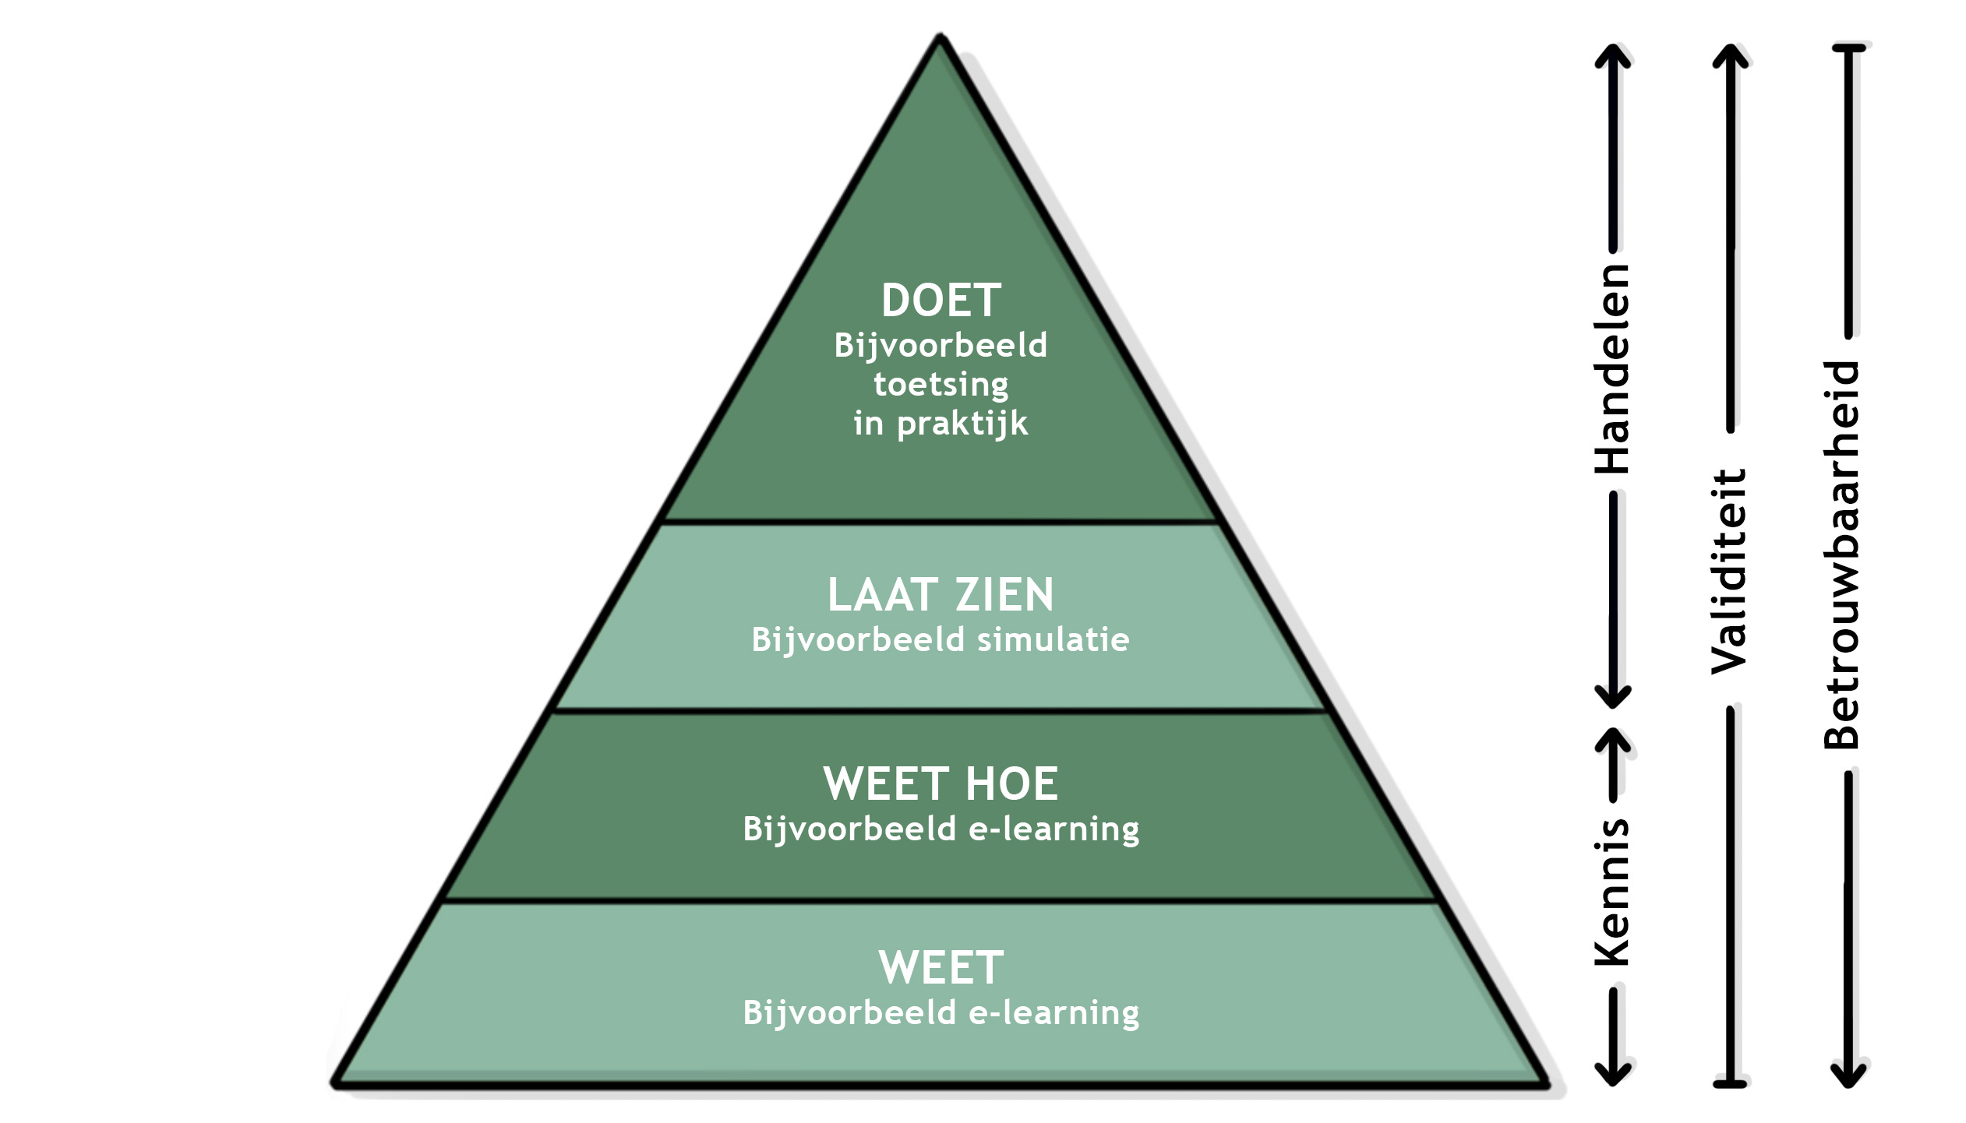
Toetsing van competenties is complex
(gebaseerd op Miller, 1990)
Notes:
Toch is dat de werkelijkheid. Pas in de praktijk kan je beoordelen of iemand op het hoogste niveau van de piramide van Miller (het doen) goed functioneert.
De validiteit van de toets neemt toe in de praktijk (toets ik wat ik wil meten, namelijk of iemand bekwaam is). De betrouwbaarheid neemt af.

Slide 24
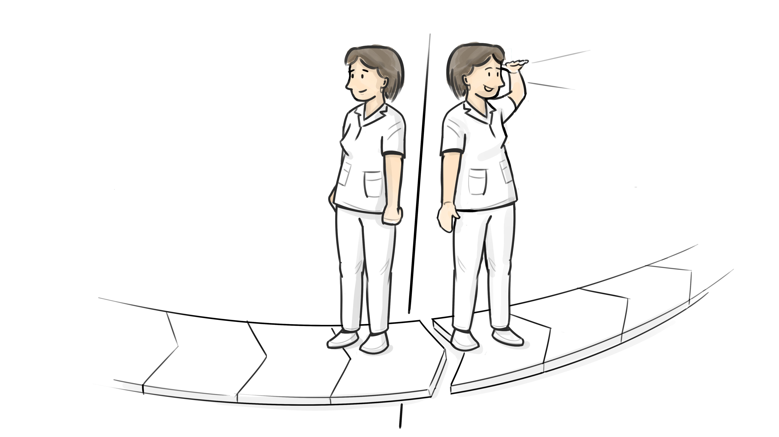
Doel van toetsing op werkplek: retrospectief of prospectief?
Retrospectief
Prospectief
Einde opleiding
Notes:
Naast de validiteit en betrouwbaarheid van het toetsen in de praktijk komt bij toevertrouwen nóg een aspect kijken.
Bij het afronden van een opleiding of bij het toevertrouwen van een activiteit kijk je niet alleen terug op wat iemand tot dan toe heeft laten zien (in theorie en praktijk) en hoeveel supervisie iemand tot dan toe heeft gehad, maar richt je je op de toekomst: durf ik op basis van wat ik tot nu toe heb gezien de student toekomstige verantwoordelijkheden te laten dragen?
Voor de student geldt dat ook: je zal nooit alle situaties meegemaakt hebben of alle activiteiten even vaak uitgevoerd hebben. Toch bereik je op een gegeven moment een punt waarop je er op vertrouwt dat je ook nieuwe situaties het hoofd kunt bieden. De vraag is wat je daar voor nodig hebt.
Optie: inventariseer bij deelnemers wat voor hen belangrijk is bij het toevertrouwen. Wat is er voor nodig? Vaak komt daar een bruggetje naar de vertrouwenscriteria uit naar voren. Dat kan eventueel ook bij de volgende slide.
Je kan deze slides (24, 25 en 26) stap voor stap opbouwen of in 1x laten zien (slide 26).
In deze slide ligt de nadruk op de begrippen retrospectief (terugblikken) en prospectief (vooruitblikken). Einde van de opleiding kan ook het moment zijn dat een EPA op niveau 4 wordt toevertrouwd.

Slide 25
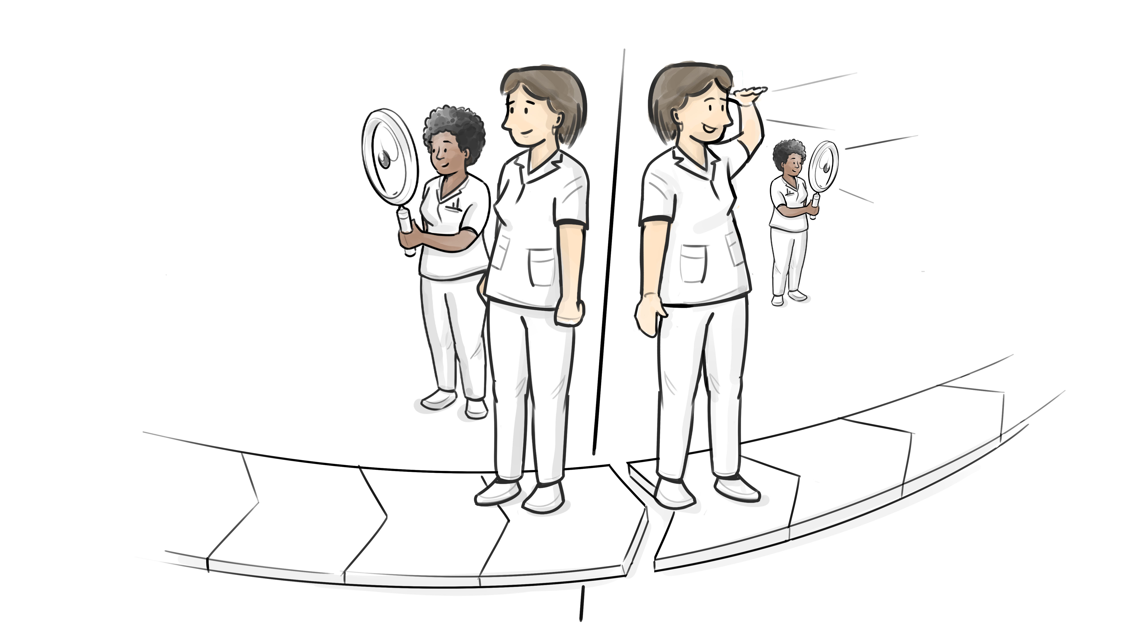
Doel van toetsing op werkplek: retrospectief of prospectief?
Retrospectief
Prospectief
Einde opleiding
Notes:
Op deze slide ligt de nadruk bij het afnemende supervisieniveau.

Slide 26
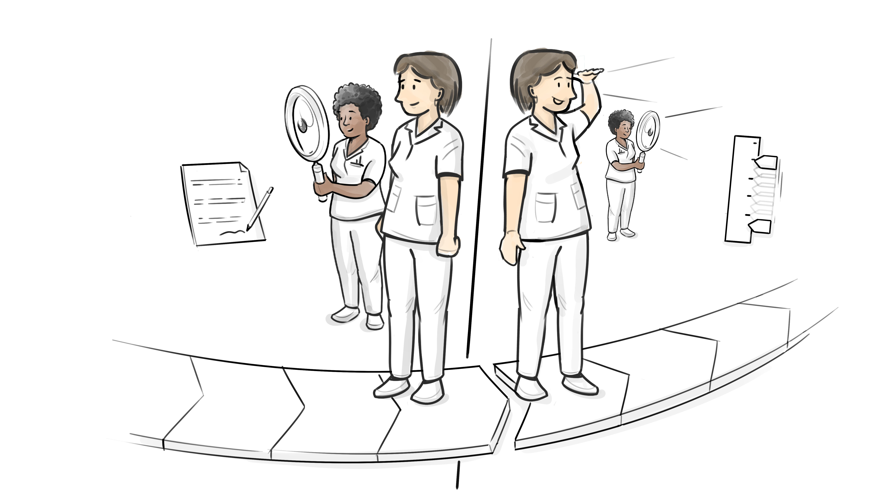
Doel van toetsing op werkplek: retrospectief of prospectief?
Is de student klaar
om toekomstige verantwoordelijkheden
te dragen?
Laat de student zien de stof uit de opleiding te beheersen?
Retrospectief
Prospectief
Einde opleiding
Notes:
Op deze slide ligt de nadruk op de verschillende manieren van beoordelen. Voor prospectief toevertrouwen helpt het nadenken over de mate van supervisie die iemand nodig heeft, in plaats van het scoren van resultaten.

Slide 27
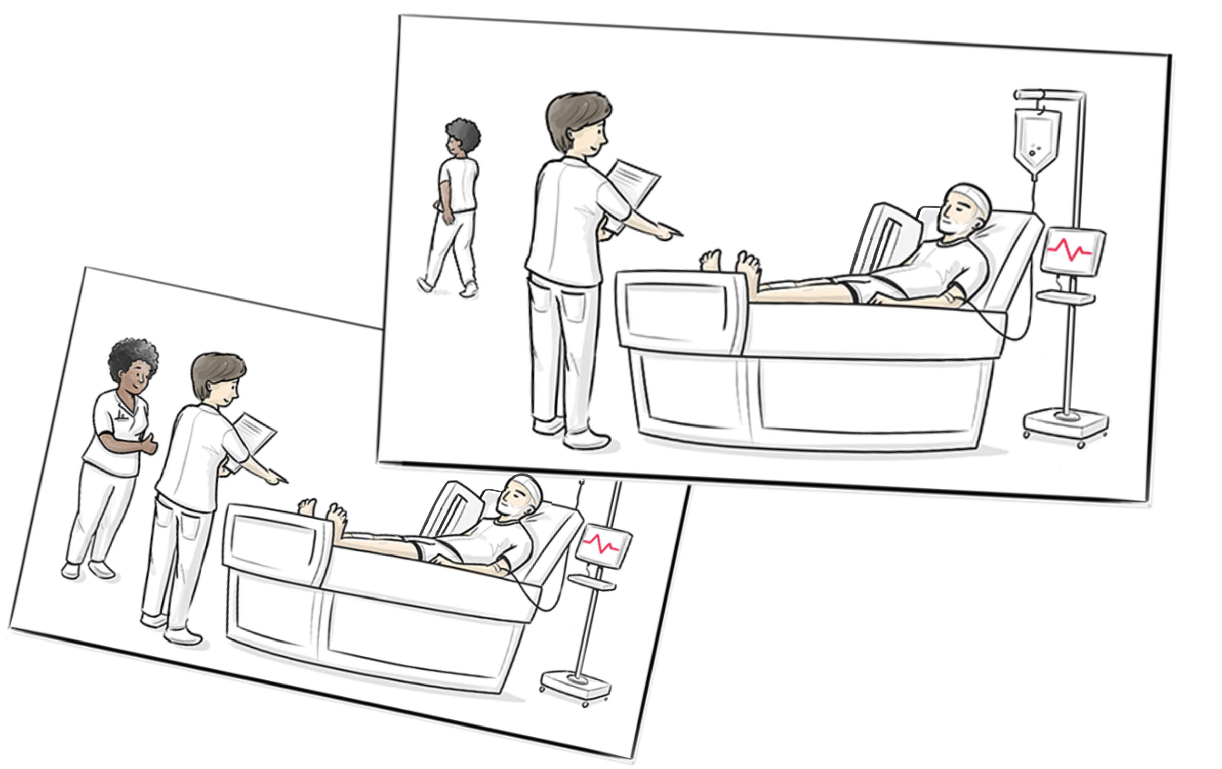
‘Entrustment’ als een toets-benadering
Een prospectief doel: vaststellen of student gereed is voor kritische verantwoordelijkheden
Aanpassing van het supervisieniveau als logisch gevolg
Vertrouwen!
Notes:
Eerder werd er gesteld dat een EPA geen toets is. Het begrip toevertrouwen zelf is een toetsbenadering. Je stelt vast wat iemand kan en wat je iemand voor de toekomst toevertrouwd. Het past daarbij het supervisieniveau aan.
Wanneer iemand iets op niveau 4 wordt toevertrouwd, dan is supervisie niet langer nodig en zal iemand daadwerkelijk zelfstandig gaan werken.

Slide 28
Van traditionele beoordeling naar supervisieniveaus
Cijfers
10
9
8
7
6
5
4
3
2
1
Je mag:
5. Supervisie aan anderen geven
4. Professionele activiteit zelfstandig uitvoeren
3. Professionele activiteit uitvoeren onder beperkte supervisie
2. Professionele activiteit uitvoeren onder volledige supervisie
1. Professionele activiteit niet uitvoeren
Notes:
Gebruik deze slide eventueel om te laten zien hoe het benaderen van toetsen verandert. Ook in de praktijk werd wel met het toekennen van cijfers gewerkt. Het is lastig om vast te stellen wat maakt of iemand in de praktijk een 7 of een 8 verdient en welke consequenties dat heeft. Het voelt logischer en makkelijker om vast te stellen of je iemand al alleen durft te laten.

Slide 29
Vertrouwenscriteria
Criterium | Toelichting
Specifieke bekwaamheid | Competenties nodig om EPA uit te voeren
Integriteit | Oprechtheid, eerlijkheid, juiste intenties
Betrouwbaarheid | Nauwkeurig werken en voorspelbaar gedrag laten zien
Bescheidenheid | Inzicht in eigen grenzen, bereidheid om hulp te vragen, open voor feedback
Proactieve instelling | Zelfvertrouwen, actieve opstelling naar werk, collega’s en veiligheid
Notes:
Bij een prospectieve benadering van toetsen (durf ik iemand in de toekomst verantwoordelijkheden te laten dragen) komen deze aspecten om de hoek:
Een eerste criterium is bekwaamheid. In de EPA-beschrijving staat aangeven welke kennis, vaardigheden en gedrag nodig zijn om deze professionele activiteit goed uit te voeren. Deze zijn beschreven als observeerbaar gedrag dat de student moet vertonen in de voor de EPA benodigde competentiedomeinen. Bij het begeleiden en beoordelen is belangrijk dat de student hierop constructieve feedback krijgt.
Naast bekwaamheid spelen bij het toevertrouwen van een professionele activiteit ook vier andere criteria een rol, vaak aangeduid met ‘onderbuikgevoelens’: integriteit, betrouwbaarheid, bescheidenheid en proactiviteit. Deze criteria worden vaak impliciet meegenomen in de beslissing. Een begeleider zal eerder een activiteit toevertrouwen aan een integere, oprechte student, die een eerlijke terugkoppeling geeft van hoe het werk ging, dan aan een student die geen volledige terugkoppeling blijkt te geven. Ditzelfde geldt voor de betrouwbare student, die altijd doet wat ze zegt en nauwkeurig werkt versus de student die vaak onvoorspelbaar gedrag vertoont. Ook de bescheiden student, die goed de eigen grenzen kent en tijdig hulp inschakelt zal eerder een activiteit toevertrouwd krijgen dan de student die het eigen kunnen overschat. Ditzelfde geldt voor studenten die zelfvertrouwen uitstralen en zich proactief opstellen om bijvoorbeeld fouten te voorkomen.
Kanttekening: het begrip bescheidenheid is een vertaling van het Engelse humility wordt in het Nederlands niet altijd hetzelfde geïnterpreteerd of gewaardeerd. In een acute setting waar een assertieve en actieve houding wordt gevraagd, klinkt bescheidenheid niet als een handig criterium. Toch wil je ook hier inzicht in de eigen grenzen en de bereidheid om hulp te vragen zien. Wellicht is “zelfinzicht” een prettiger begrip.
De vertrouwenscriteria worden in een verdiepende training (en presentatie) verder uitgewerkt: hoe gebruik je ze precies in de praktijk. Wat doe je als verschillende begeleiders het niet eens zijn. Welke rol speelt subjectiviteit?
Voor nu is het belangrijk dat deelnemers herkennen dat deze criteria een rol spelen bij het toevertrouwen en daar zelf voorbeelden bij hebben.

Slide 30
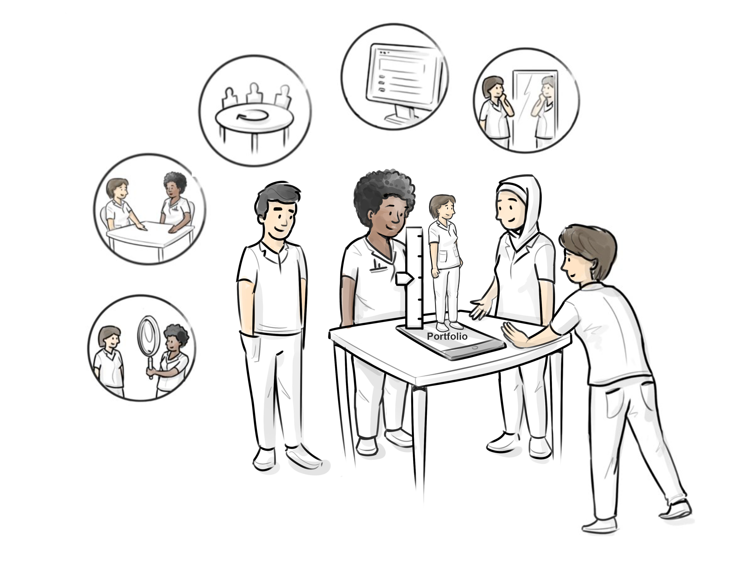
EPA’s en bekwaamverklaren in 3 minuten
De animatie is beschikbaar via www.czoflexlevel.nl
Notes:
Gebruik de animatie om een overstap te maken naar toetsinstrumenten.
(hyperlink via de afbeelding in de presentatiemodus of: https://youtu.be/hdoOFW7isCs

Slide 31
Voortgang monitoren
Toetsinstrumenten
Meetpunten
Notes:
Dit beeld geeft het belang weer van het monitoren met verschillende instrumenten op verschillende momenten. Een student krijgt een steeds beter beeld van zijn eigen groei en een begeleider kan het supervisieniveau aan passen op wat hij ziet.

Slide 32
Proces van bekwaam verklaren
Notes:
Wat van belang is: een student verzamelt per EPA bewijzen waarmee hij uiteindelijk laat zien toe te zijn aan het moment van toevertrouwen. Uitgangspunt is: meerdere observatoren, meerdere momenten, verschillende instrumenten.
Die instrumenten en meetmomenten kunnen formatief ingezet worden: de groei wordt inzichtelijk. Aan de hand van losse instrumenten wordt geen ja/nee besluit gegeven, dat gebeurt op het moment dat een scherper totaalbeeld van een student ontstaat. De resultaten worden naast elkaar gelegd en besproken door een opleidingsgroep, bestaande uit meerdere begeleiders.
Als bij het wegen van de resultaten nog geen goed gevoel bestaat bij het toevertrouwen, zit hem dat vaak in de genoemde vertrouwenscriteria. Die zijn op dat moment onderwerp van gesprek en worden voor een student geconcretiseerd als verbetering nodig is.
Kanttekening: de focus ligt hier op toetsing in de praktijk. Kennistoetsing kan ook op de werkvloer plaatsvinden. Naast deze praktijkinstrumenten kan/mag je ook van een student verwachten dat hij voorwaardelijke / vereiste kennistoetsen in het theorieonderwijs voldoende afrondt. Hoe, waar en wanneer toetsing plaats vindt, is voor verschillende instellingen anders. CZO Flex level en CZO zijn daar niet bepalend in, zolang je als instelling maar kunt onderbouwen hoe een bekwaam verklaring tot stand komt en je voldoet aan de genoemde uitgangspunten: meerdere observatoren, meerdere momenten, verschillende instrumenten. De bekwaam verklaring (van supervisieniveau 3 naar 4) is altijd summatief.
Meer lezen over bekwaam verklaren? https://www.czoflexlevel.nl/wp-content/uploads/2020/11/Begeleiden-en-bekwaam-verklaren-werken-met-EPA-def.pdf

Slide 33
4 categorieën toetsinstrumenten
Korte praktijkobservatie
Casusbespreking / Kennistoetsing
Longitudinale observatie
Beoordeling van producten
Notes:
Eerder werd gesteld dat instellingen zelf hun toetsbeleid vorm kunnen geven. Voor een transparant flexibel opleidingssysteem, waarbij professionals makkelijker over moeten kunnen stappen naar een andere werkplek of functie, is het handig om op zijn minst dezelfde taal te spreken.
Wanneer je vraagt welke instrumenten op dit moment in de praktijk worden ingezet, dan krijg je een veelheid aan voorbeelden, met verschillende aanduidingen, die uiteindelijk in deze 4 categorieën vallen.
1. Korte praktijkobservaties: gericht op het functioneren van een student in concrete en veelzijdige (gesimuleerde) praktijksituaties en specifieke vaardigheids-en gedragselementen behorende bij de EPA . Voorbeelden: KPE, OSAT
2. Casusbespreking / Kennistoetsing: gericht op voorwaardelijke beroepsgerichte, theoretische kennis. Voorbeeld van kennistoetsing in de praktijk: case based discussion
3. Longitudinale observaties: Hoe zien anderen, ook niet direct betrokkenen bij de opleiding, de student functioneren binnen de afdeling. De student krijgt inzicht in mogelijke verschillen in de eigen opvatting en die van anderen over het functioneren. Bijvoorbeeld: 360 graden feedback.
4. Productbeoordeling: kan meerdere doelen dienen. Voorbeelden: CAT, presentaties.
Zelfreflectie/-evaluatie werd tot begin 2022 nog gezien als aparte categorie. Bij het vaststellen van de definitieve versie van de landelijke toetscategorieën en –instrumenten is reflectie opgenomen als standaard onderdeel bij alle meetmomenten (zie ook volgende slide).
Kanttekening: CZO Flex level ontwikkelt een set toetsinstrumenten waarin categorieën worden toegelicht en formats worden gegeven. CZO Flex Level vindt het belangrijk dat men het monitoren zo dicht mogelijk bij het werk zelf houdt (dus wel kort situaties nabespreken, doorvragen en voortgang vastleggen, maar zo min mogelijk uitgebreide verslagen of langdurige praktijktoetsing met examenkarakter). Verder vraagt het verschuiven van de focus van competenties naar activiteiten een andere manier van kijken. Er ontstaat een spanningsveld tussen zorgvuldig wegen van resultaten versus het dichttimmeren met de zogenoemde afvinklijsten.
In een verdiepende training komt de praktische toepassing van toetsinstrumenten en het kiezen van een goede set aan bod. Voor nu is het van belang dat de deelnemers de categorieën kennen, eigen instrumenten daaraan kunnen koppelen en een inschatting kunnen maken van de geschiktheid van eigen instrumenten voor EPA-gericht opleiden.

Slide 34
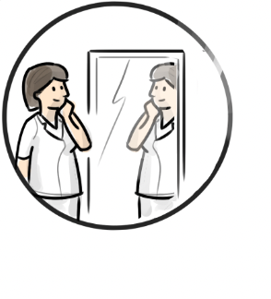
Reflectie als onderdeel van alle categorieën
Korte praktijkobservatie
Casusbespreking / Kennistoetsing
Longitudinale observatie
Beoordeling van producten
Zelfreflectie/ -evaluatie
Notes:
Een terugblik of inschatting van het eigen kunnen van de student is vast onderdeel van de verschillende toetscategorieën

Slide 35
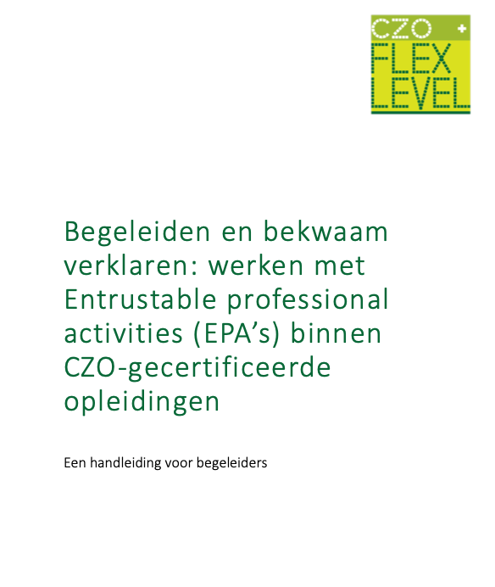
Producten
Zie: www.czoflexlevel.nl
Notes:
CZO Flex Level heeft tot nu toe 2 handleidingen opgeleverd. Deze handleidingen en andere hulpmiddelen zijn te vinden in de toolbox. Toolbox - CZO Flex Level

Slide 36
Referenties
Voor deze dia’s is (met toestemming) gebruik gemaakt van dia’s van Olle ten Cate
De Groot AD. Methodology [Dutch; reprinted 1994 and 2008]. 1961;
Duijn, C. C., Welink, L. S., Bok, H. G., & ten Cate, O. T. (2018). When to trust our learners? Clinical teachers’ perceptions of decision variables in the entrustment process. Perspectives on medical education, 7(3), 192-199.
Duijn, C. C., Dijk, E. J. V., Mandoki, M., Bok, H. G., & Cate, O. T. J. T. (2019). Assessment Tools for Feedback and Entrustment Decisions in the Clinical Workplace: A Systematic Review. Journal of veterinary medical education, 46(3), 340-352.
Peters, H., Holzhausen, Y., Boscardin, C., ten Cate, O., & Chen, H. C. (2017). Twelve tips for the implementation of EPAs for assessment and entrustment decisions. Medical teacher, 39(8), 802-807.
Taylor, D. R., Park, Y. S., Egan, R., Chan, M. K., Karpinski, J., Touchie, C., ... & Tekian, A. (2017). EQual, a novel rubric to evaluate entrustable professional activities for quality and structure. Academic Medicine, 92(11S), S110-S117.
Tekian, A. (2017). Are all EPAs really EPAs?. Medical teacher, 39(3), 232-233.
Ten Cate, O. (2005). Entrustability of professional activities and competency-based training. Medical Education, 39(12), 1176-1177
Ten Cate, O. (2013). Nuts and bolts of entrustable professional activities. Journal of graduate medical education, 5(1), 157-158
Ten Cate, O. T. (2016). Entrustment as assessment: recognizing the ability, the right, and the duty to act. Journal of Graduate Medical Education, 8(2), 261-262.
Ten Cate, O. (2019). Reconciling the subjective with the objective in entrustment as an assessment approach. Slides of the ASME Annual Scientific Meeting, The Lord Cohen Lecture, July 3, 2019, Glasgow.
Ten Cate, O., & Hoff, R. G. (2017). From case‐based to entrustment‐based discussions. The clinical teacher, 14(6), 385-389.
Ten Cate, O., & Regehr, G. (2019). The Power of Subjectivity in the Assessment of Medical Trainees. Academic Medicine, 94(3), 333-337.

Slide 37
Dank voor uw aandacht!
CZO Flex Level is een initiatief van NVZ en NFU

